Slide 1
”Klassiska” och ”trendiga” vinstilar – till vilken sorts mat?
Sebastian Ekrot

Slide 2
Trendiga ”nynordiska” råvaror (2022)
Svart vitlök / rökt grädde / tomatvatten
Omogna, gröna jordgubbar / fermenterade jordgubbar
Ramslökskapris / grillad grädde / granskott / grillade nyponrosor
Omogna, svarta vinbär / semitorkade lingon / svarvad pumpa / fläderbär

Slide 3
”Trendiga” vinstilar
Mjuka, lätta rödviner med generös frukt (BEAUJOLAIS)
Ofiltrerade, dimmiga vita och rosa viner
Strävhet i vita viner – Orangeaviner
Jästigt och nötigt – Oxidering (vinägertoner)
Kolsyra/lätt pärlande, röda viner
Pet’ Nat’ (“Pétillant Naturel”) Ett vin som får jäsa klart på flaskan

Slide 4
Trendigt i vinframställning, presentation, förslutning
Amforor
Kontrollerad oxidation
Kreativa etiketter
”Cementägg” - fällningen rör sig konstant
Druvskalskontakt
Vaxad kork
Kronkapsyl (Skruvkapsyl)

Slide 5
”Klassiska” vinstilar
Odlarchampagne
Bandol, Provence
Chablis 1er Cru
Meursault
Vosne-Romanée – Volnay
Röd Hermitage – Cornas
Oxiderad Banyuls – Madeira
Sauternes – Det nya Tokaji
Sherry – Vin Jaune

Slide 6
Noma 2021
Helgrillad vildand BBQ / andhjärna / sjögräs svamp / tryffelsås /vild sumak
2022
Stekt vildand / kantareller / hallonvinägersås potatis- och zucchinikaka
(Grappe d’Or, 1981)

Slide 7
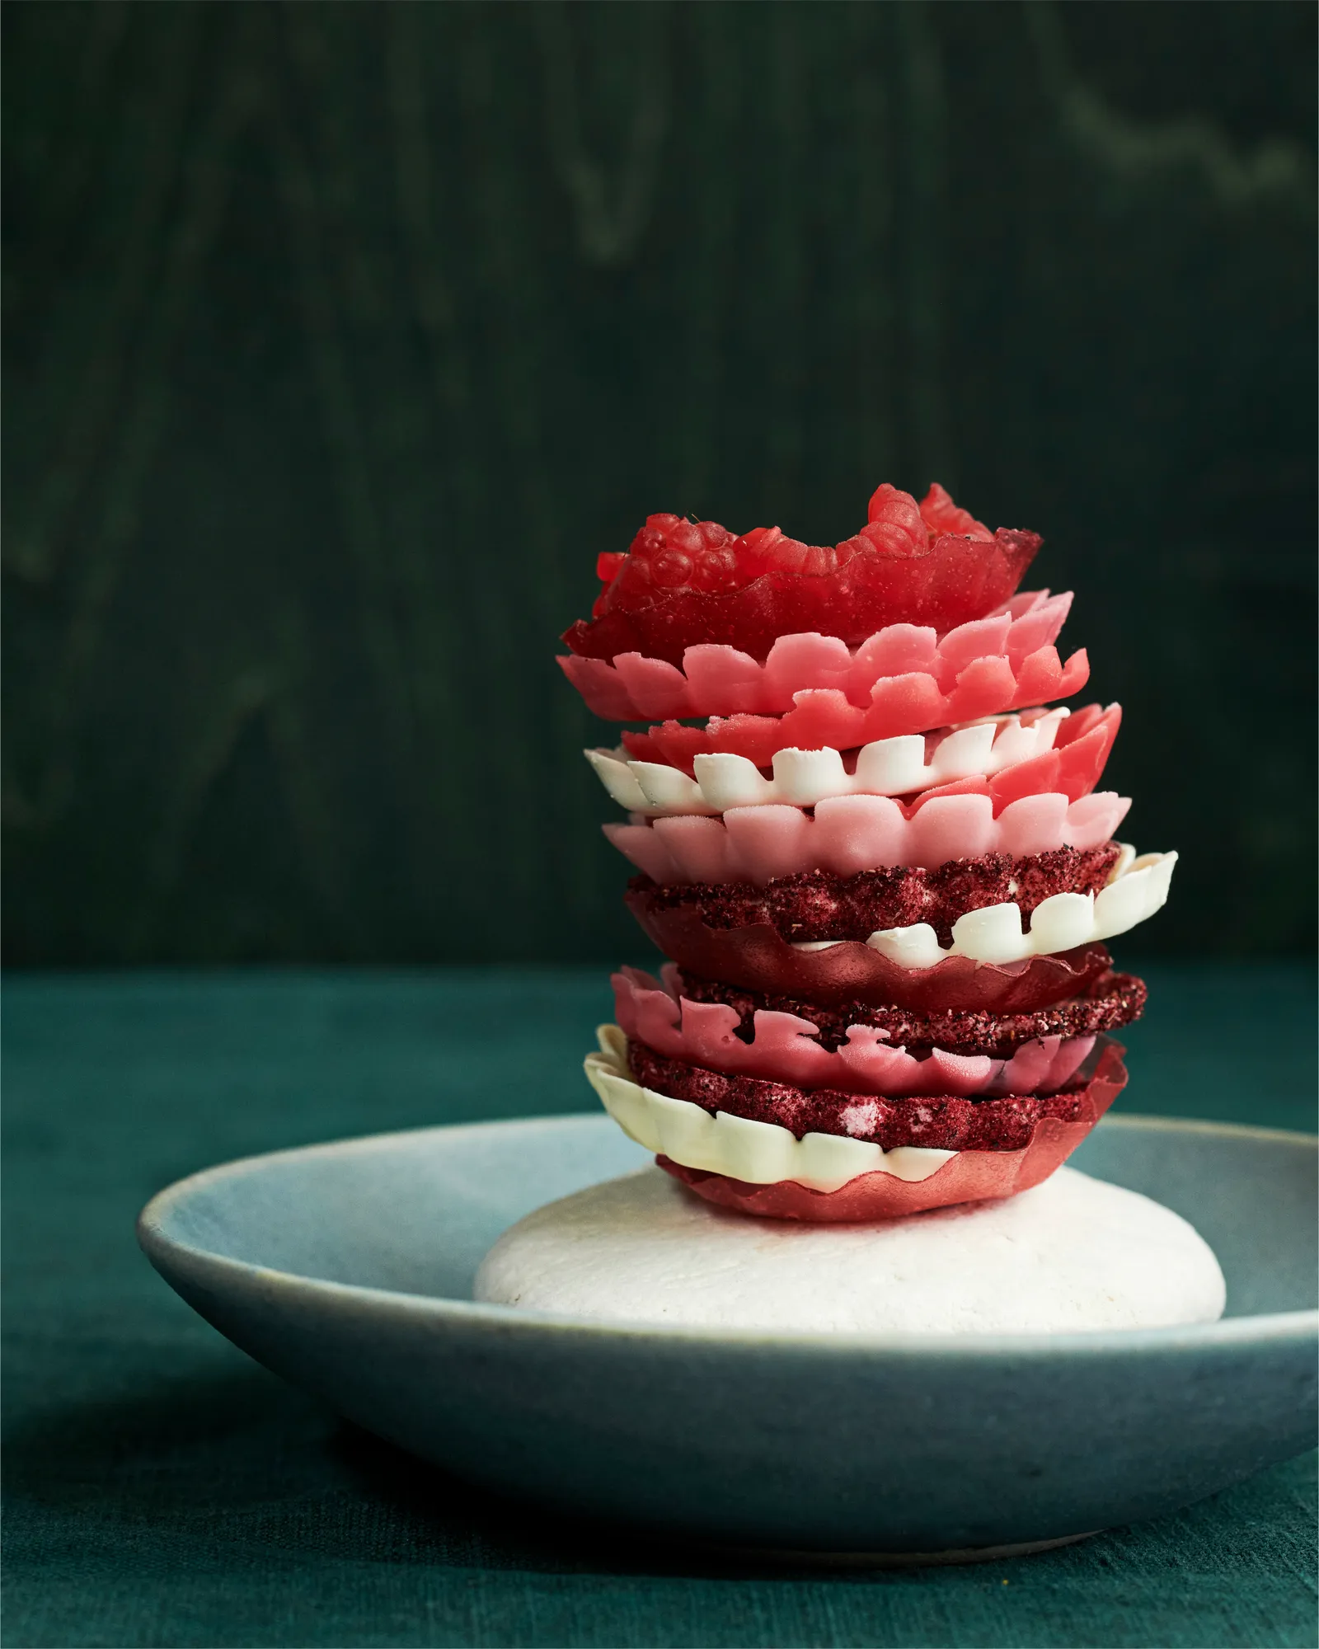
Noma 2021
Hallon, rabarber och gräddärtor (2022)
Färska hallon, jordgubbar, apelsin, apelsinlikör, cognac, vaniljglass
(Värdshuset Koppartälten, 1981)

Slide 8
”Trendiga” och ”klassiska” vinstilar ursprung: Dagens provning
Chinon, Loire, Frankrike
Arbois, Jura, Frankrike
Vouvray, Loire, Frankrike
Etna, Sicilien, Italien
Kakheti, Georgien
Burgenland, Österrike

Slide 9
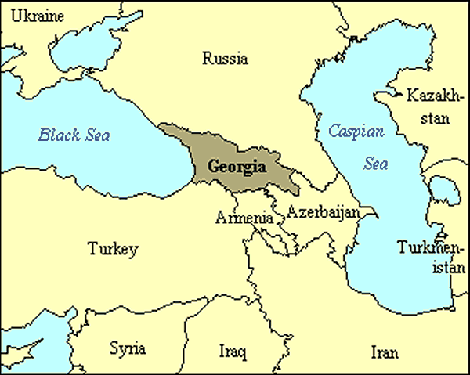
Georgiska viner

Slide 10
Georgisk vinodling – vinets vagga
8000 år gamla spår av vinodling
QVEVRI – georgiska amforor (lerkärl)
Antik vinteknik i vinvärlden som blivit den mest ”trendiga”
Idag små vinodlare, inhemska druvsorter
Grön druvsorten Rkatsitli- en av de äldsta i Georgien

Slide 11
Qvevri-inspirerade ”tolkningar”
Handgjorda Qvevris i Georgien exporteras (Vino di Anna, Etna, Sicilien)
Qvevri cider
Domaine Laurent Bannwarth, Pinot Gris 2012 ”Qvevri”

Slide 12
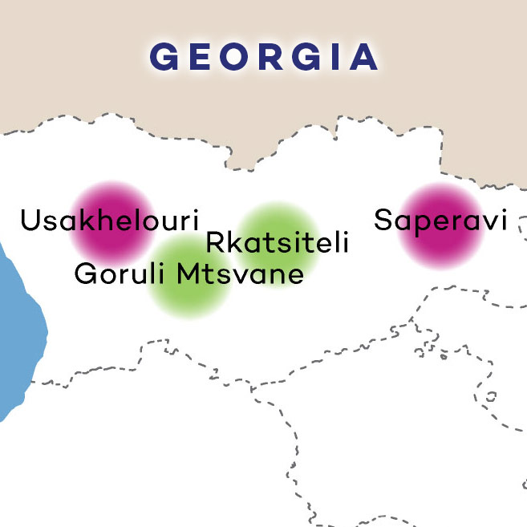

Slide 13
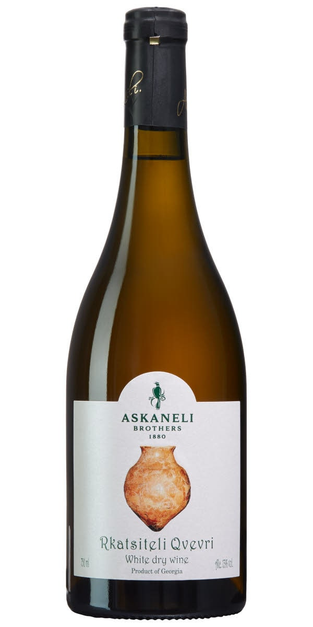
1) 2018 Rkatsiteli Qvevri
Askaneli Brothers
Druvsort: Rkatsiteli
Viss skalkontakt – vissa sediment
”Semi-Orangevin”
Kakheti-regionen, östra Georgien

Slide 14
Vouvray – Chenin blanc
Sec
Sushi – koreanska tacos – vietnamesiska rätter – ostron – räksmörgås – otron -
Demi-Sec
Getost – vitmögelost – tonfisk
Moelleux
Anklever – äppletarte – italiensk glass – färska bär
Quarts de Chaume – Bonnezeaux – Coteaux du Layon

Slide 15
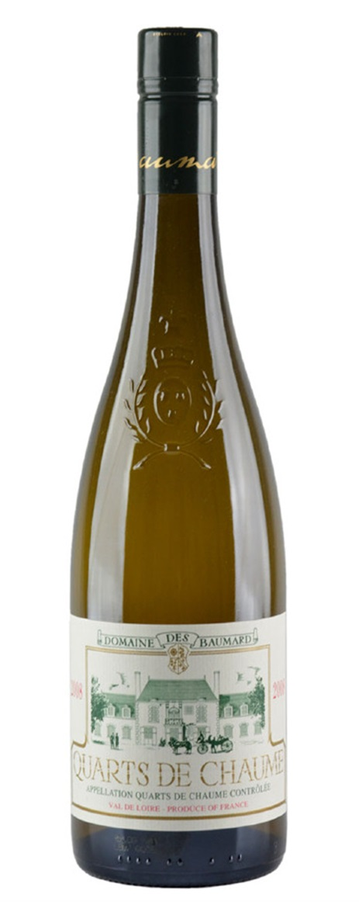
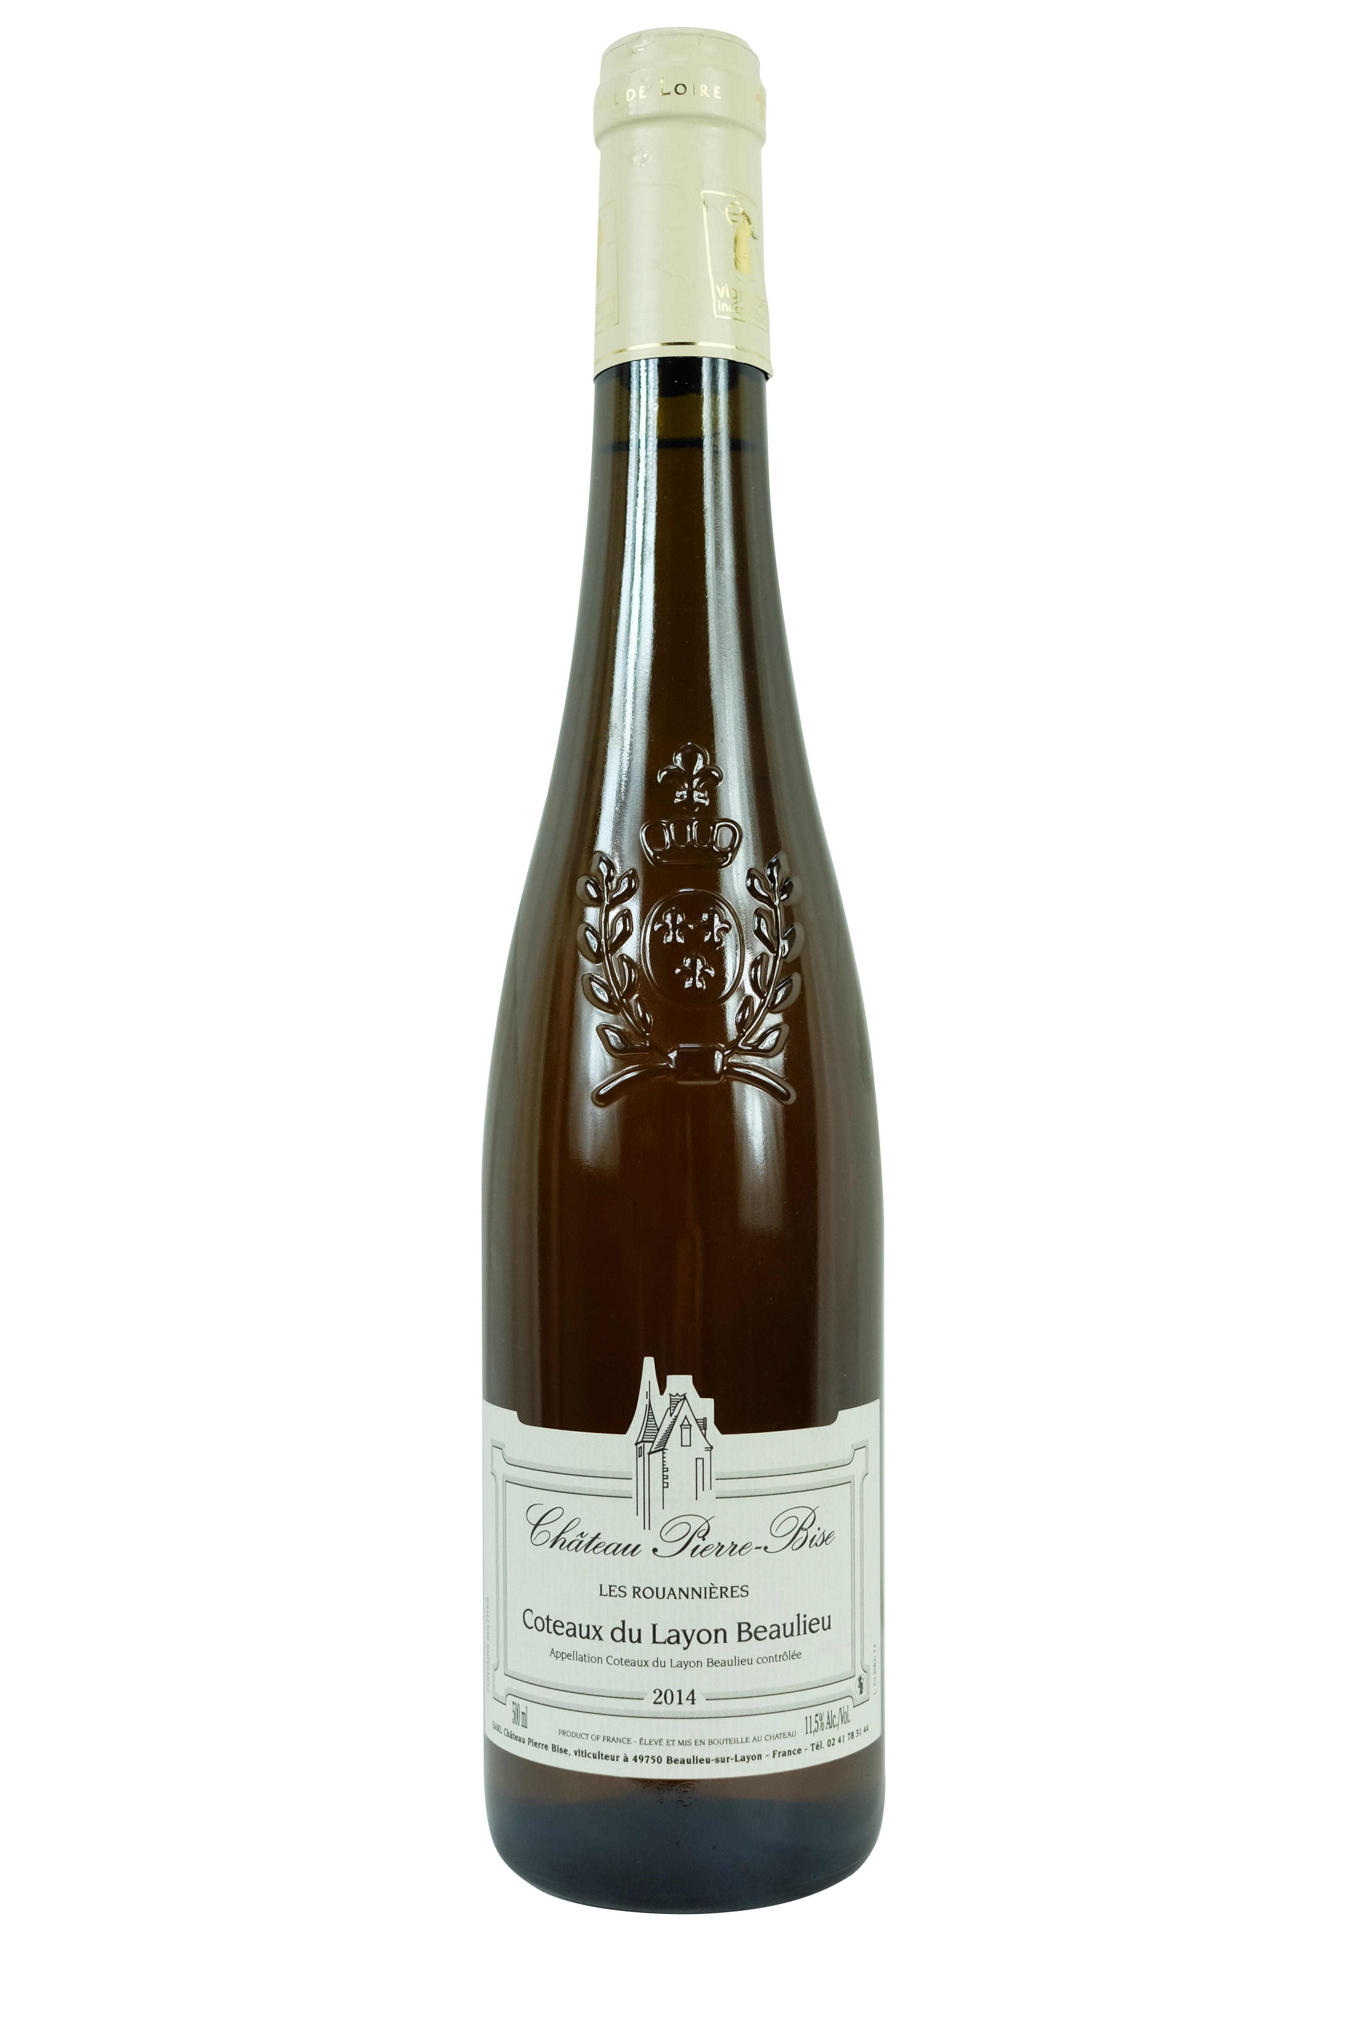
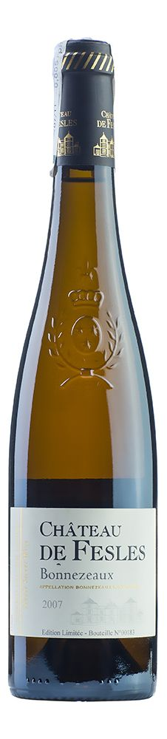

Slide 16
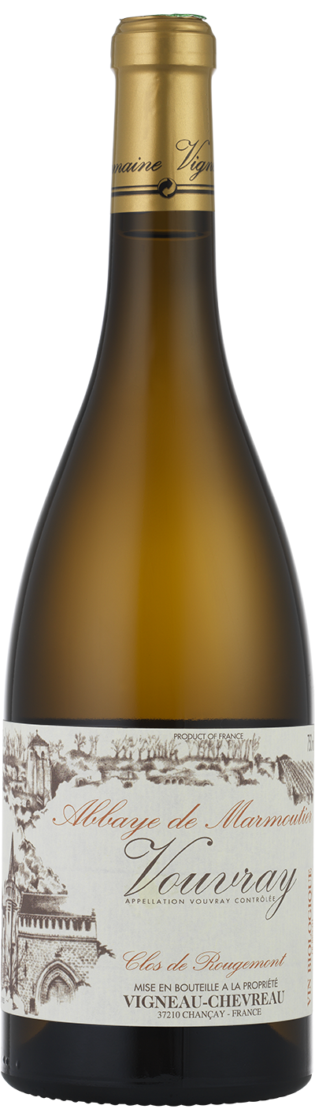
2) 2020 Vouvray ”Clos de Rougemont”
Domaine Vigneau-Chevreau
Kalksten (Tuffeau), lera, silexflinta
Citrusblommig, gula äpplen, citrusskal, bittermandel
Ekologiskt skött egendom
Några gram socker, 10-12 gram/liter
De äldsta vinstockarna (mer än 30 år gamla)
Nr 90667, 189 kr

Slide 17
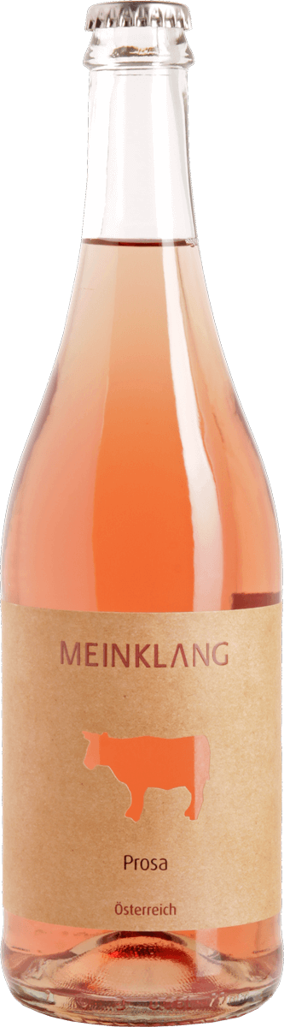
3) 2020 Meinklang ”Prosa”
Biodynamisk egendom - Demeter
Burgenland – vid gränsen mot Ungern
Kor en del av kretsloppet i vingården
Endast naturlig jäst
80% pinot noir, 20% zweigelt, Blaufränkisch
Sockerhalt 1,3-8,9 gram/liter
Charmat-metod (tankmetod)
Nr 74015, 109 kr

Slide 18
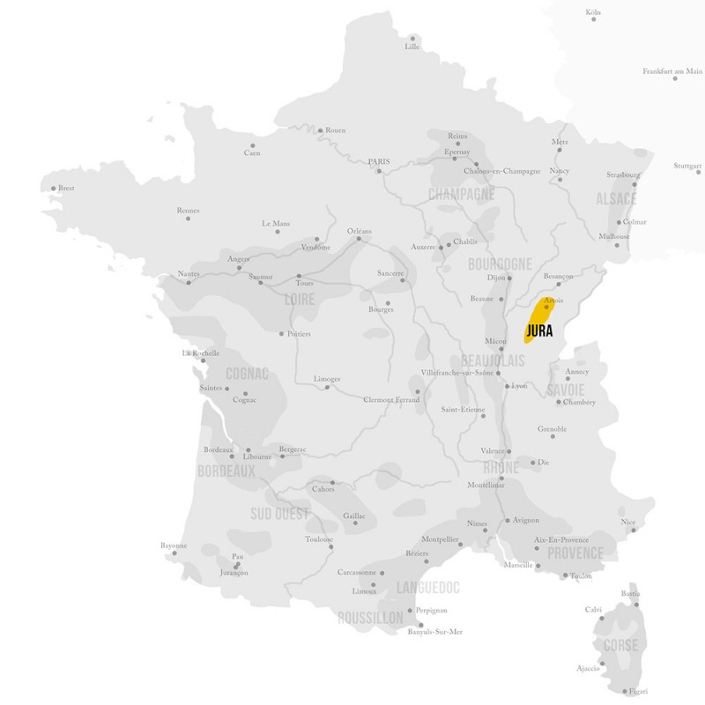

Slide 19
Jura – helt unika, säregna viner
Endast 7 procent av Juravinerna exporteras!
En mängd olika kullar – invid Jurabergen
Kalksten, klippor, kalklera, blå skiffer
Kohagar (Comté) varvat med vingårdar
En timme från Volnay, Bourgogne

Slide 20
Jura – unika druvsorter
Chardonnay (störst odlingsareal) 1300-talet
Savagnin (Gewurzaminer kusin)
Poulsard - Ploussard (Arbois) endast i Jura – stor typicitet – orangeröd - tunnskalig
Trosseau (Bastardo i Spanien, Portugal)
Pinot Noir

Slide 21
Jura – där de röda vinerna är lättare än de vita
Presenterar röda viner innan vita viner
Ett eldorado för Konsumenten, vinmakarna och vinälskare – ett vin är inte representativt
Kontrollerad oxidation på ett väldigt positivt sätt
Söta starkviner: Macvin blanc, Macvin rouge
Sött vin: Vin de Paille
Oxidativa viner: Côte du Jura Chardonnay, Vin Jaune

Slide 22
Juraviner med gastronomi
Rökt skinka, sidfläsk och korvar
Emmental Grand Cru – enbart råmjölk
Comté – den största osten i Frankrike
Jura hemtrakt för Absinten!
Morbier uppkallad efter en by i Jura

Slide 23
4) Domaine Rolet ”Arbois” Tradition
Domaine Rolet ”Arbois Rouge Tradition”
Sockerhalt: 0,2 gram socker/liter
Druvsorter: 40% Poulsard, 30% Trosseau, 30% Pinot Noir
Aromer: Kryddighet, inslag av viol, undervegetation Struktur: Lätt, delikat
Passar till recept med rökt kött från Franche-Comté,
Mont-d’or och Morteaukorv – Comtépaj

Slide 24
Chinon – finesse, hallonbouquet
Staden Chinon – slott – berömda Cabernet Franc (1400-talet)
Vingårdar vid floden Vienne
Hallonbouquet – spegla med rödvinssås med vildhallon, hallonvinäger
Svarta vinbär, en nyans av ceder, svag gräsighet
Vingårdsbetecknad Chinon har en knuten smak, vinner på lång lagring – ”Clos de la Dioterie”, ”Clos de l’Olive”

Slide 25
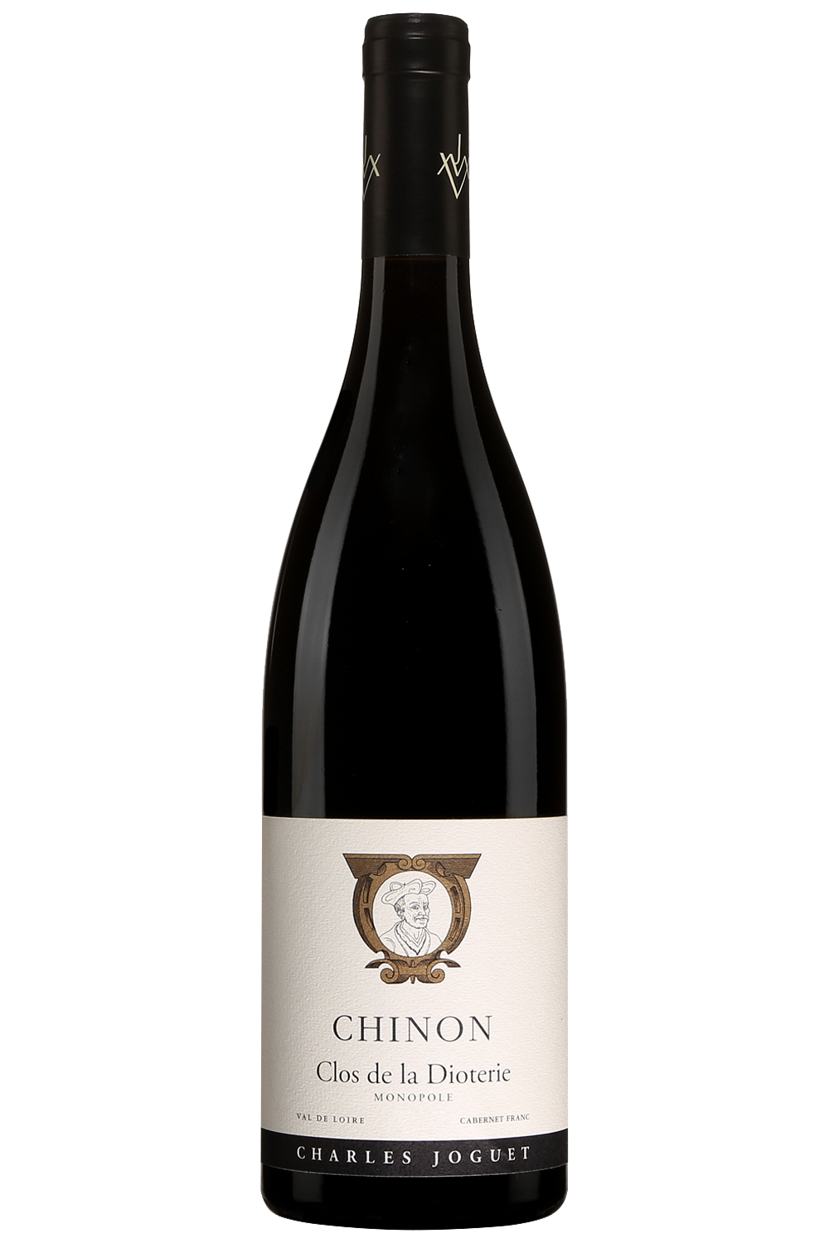
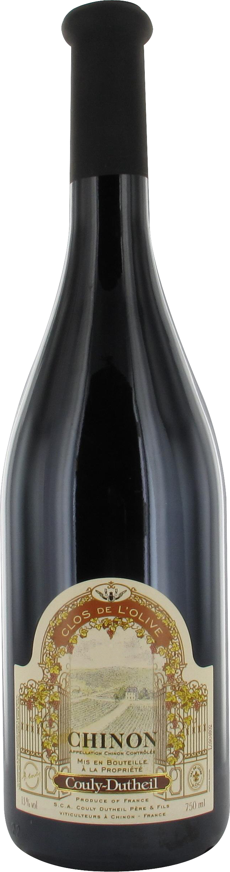
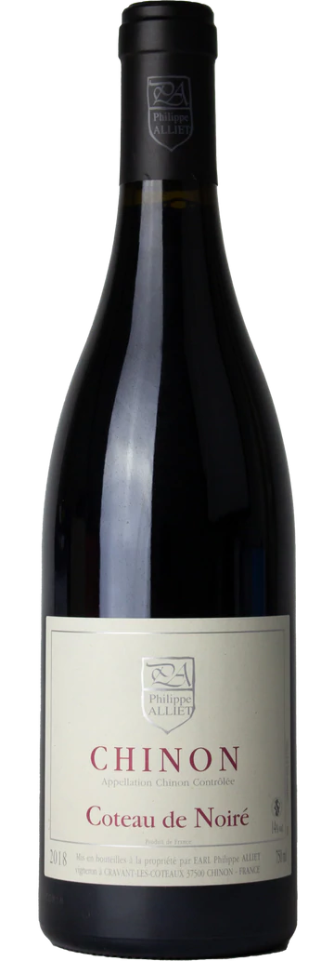

Slide 26
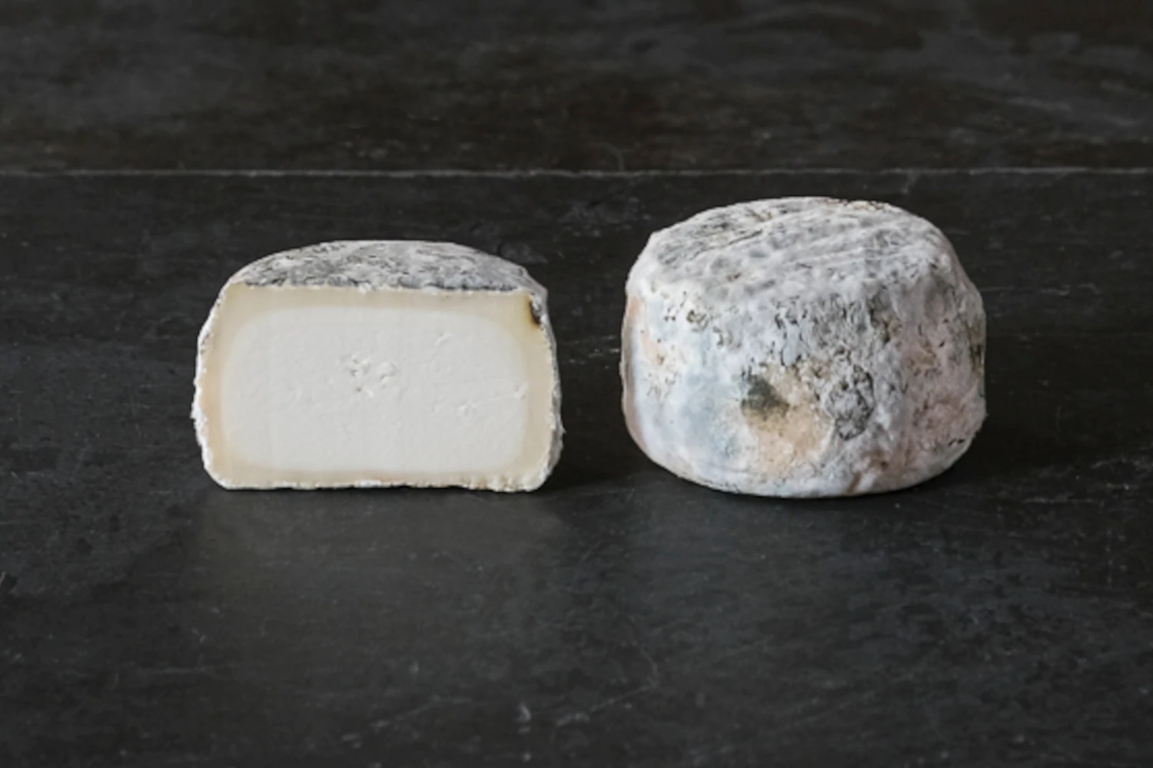
Crottin de Chavignol + Chinon!

Slide 27
5) 2020 Chinon
Domaine Fabien Demois, Loire, Frankrike, nr 2759, 119 kr
Chinon gör underverk med köttgrytor och Crottin de Chavignol!
Blodduva från Anjou, Loire

Slide 28
Patéer och terrinernas hem!
Kycklingbröst, grön peppar
Duva från Anjou
Grillad tonfiskkotlett, sesamfrön

Slide 29
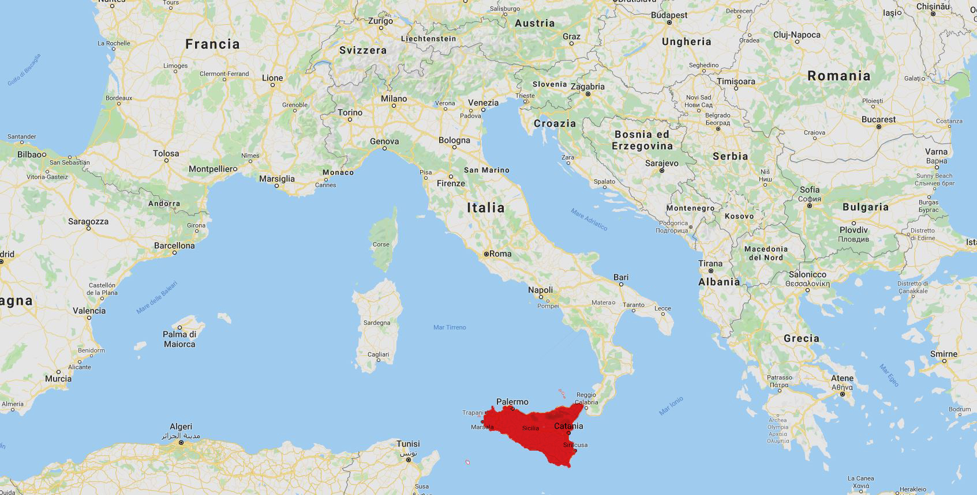

Slide 30
Etna – tolkat av en belgisk vinmakare
Frank Cornelissen (Etna 2001)
Etna har alla ingredienser (24 ha)
Unik, speciell jordmån – extra dimension
Möjlighet att plantera oympat
Gamla vinstockar (13 ha)
2009 startade Cornelissen att använda Amforas
20 årgångar senare
Utspridda vingårdslotter – vissa lägen vända mot varandra
”Magma” – egendomens Grand Vin

Slide 31
Etna ”boomar” – flera, nya tillverkare
Idag ”boomar” Etna med flera nya tillverkare
”Northern Valley” anses vara Etnas toppregion
– Single Vineyard Etna
Ekfat helt tabu – inget ska tillföra smak

Slide 32
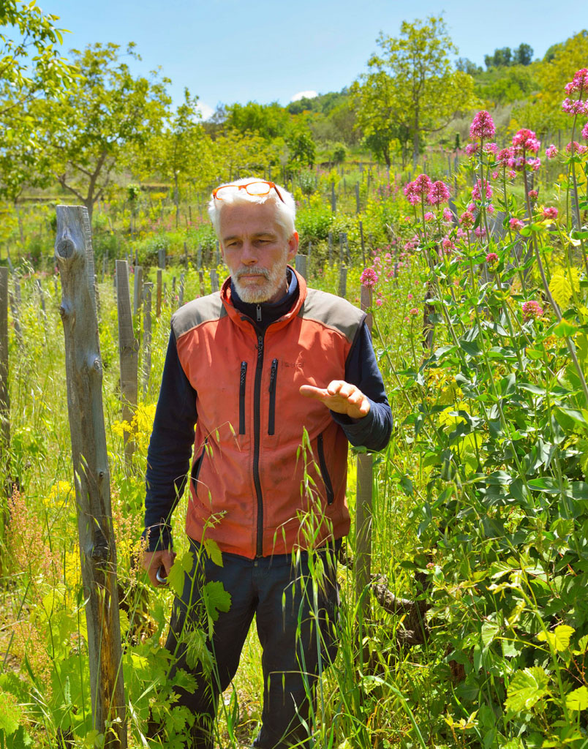

Slide 33
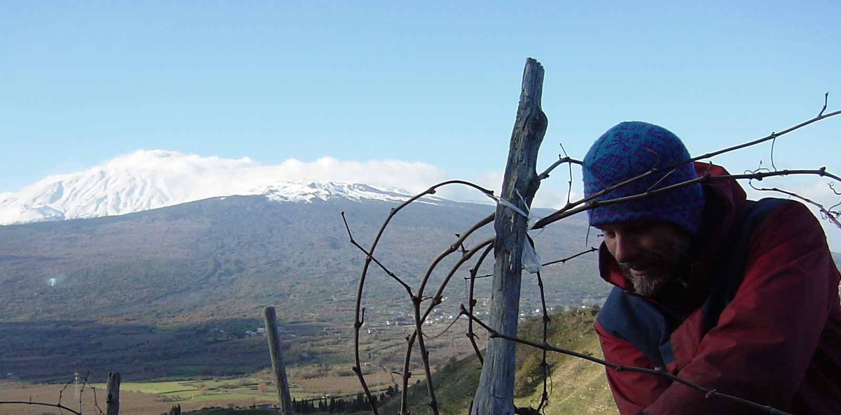

Slide 34
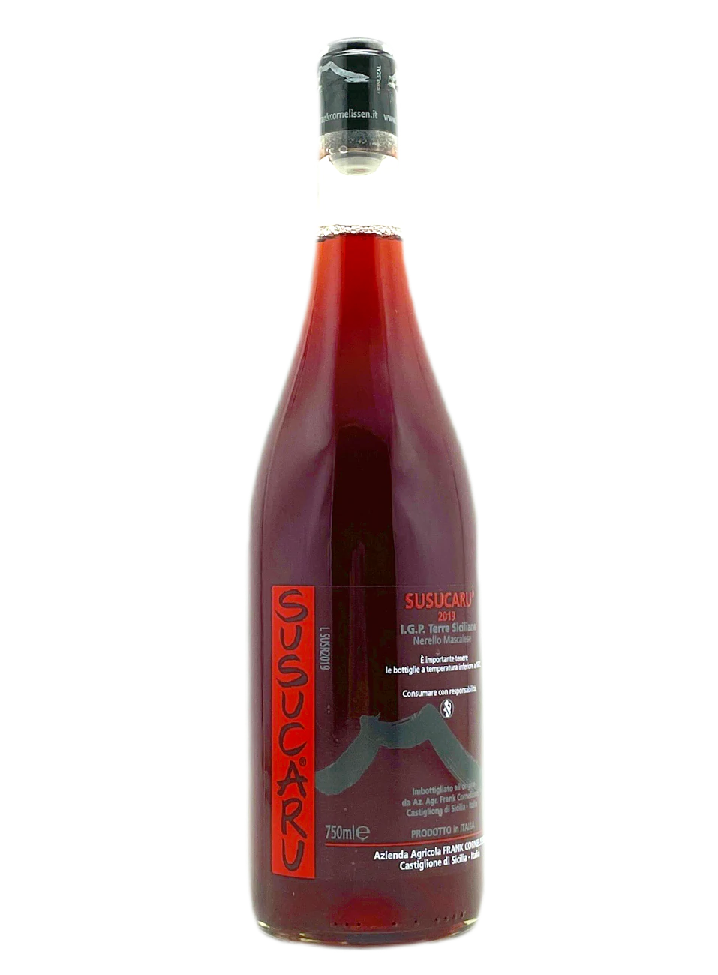
6) 2010 Susucaru, Frank Cornelissen
Första årgång Susucaru Rosso 2003
Basnivå
En blandning av vita och röda druvor, främst Nerello mascalese
Nerello Mascalese, Nerello Capuccio, Minnella Nera, Alicante Bouschet, Minella Bianca
Ett ljust, lätt, slank frukt
nr 93464, 249 kr

Slide 35
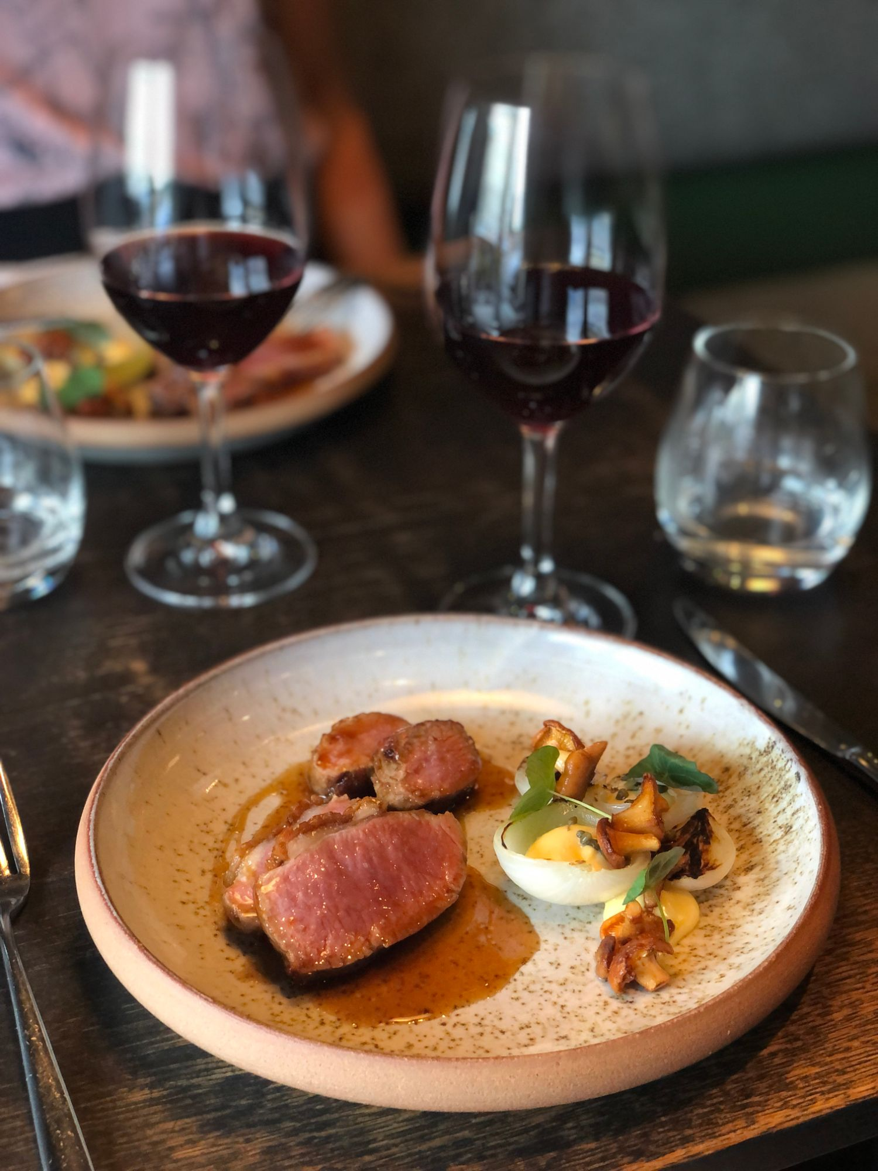

Slide 36
Kvällens viner ”Trendiga och klassiska vinstilar”
1) Rkatsiteli Qvevri, Georgien, nr 2195, 128 kr
2) Meinklang Prosa, Burgenland, nr 74015, 109 kr, Österrike
3) Vouvray, Clos de Rougemont, Domaine Vigneau-Chevreau,nr 90667, 189 kr
4) Chinon, Fabien Demois, Loire, nr 2759, 119 kr
5) Domaine Rolet, Arbois Tradition, nr 71664, 219 kr
6) Susucaru Rosso, Etna, Sicilien, Italien, nr 93464, 249 kr

